Slide 1
14в. ИЗОБРАЖЕНИЕ ПРОСТРАНСТВЕННЫХ ФИГУР
(Призма, пирамида)

Slide 2
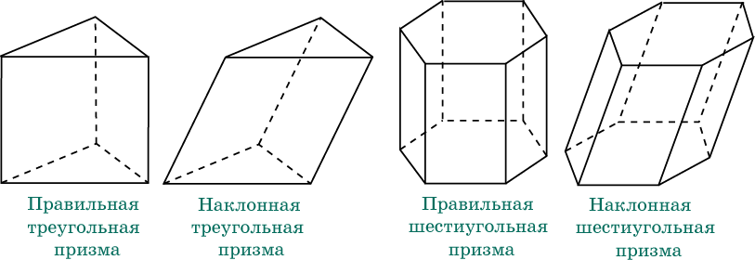
Для того чтобы построить параллельную проекцию призмы, достаточно построить многоугольник, изображающий ее основание. Затем из вершин многоугольника провести прямые, параллельные некоторой фиксированной прямой, и отложить на них равные отрезки. Соединяя концы этих отрезков, получим многоугольник, являющийся изображением второго основания призмы.

Slide 3
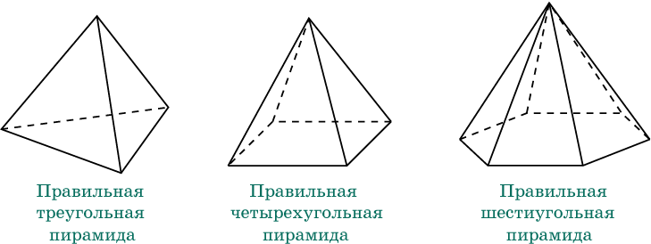
Для того чтобы построить параллельную проекцию пирамиды, достаточно построить многоугольник, изображающий ее основание. Затем выбрать какую-нибудь точку, которая будет изображать вершину пирамиды, и соединить ее с вершинами многоугольника. Полученные отрезки будут изображать боковые ребра пирамиды.

Slide 4
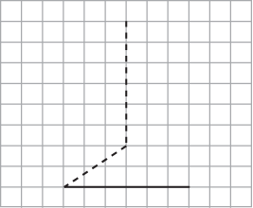
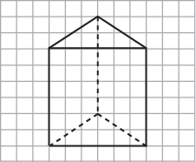
Упражнение 1
Постройте параллельную проекцию треугольной призмы, проекции трёх рёбер которой даны на рисунке.
Ответ:

Slide 5
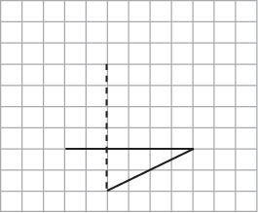
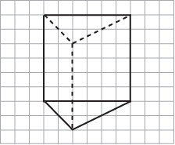
Упражнение 2
Постройте параллельную проекцию треугольной призмы, проекции трёх рёбер которой даны на рисунке.
Ответ:

Slide 6
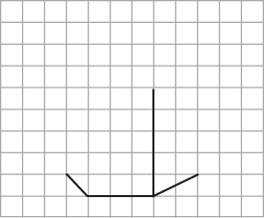
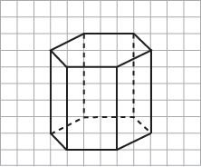
Упражнение 3
Постройте параллельную проекцию правильной шестиугольной призмы, проекции четырёх рёбер которой даны на рисунке.
Ответ:

Slide 7
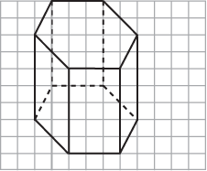
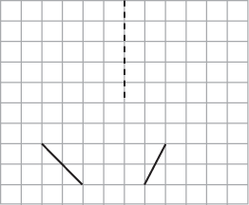
Упражнение 4
Постройте параллельную проекцию правильной шестиугольной призмы, проекции трёх рёбер которой даны на рисунке.
Ответ:

Slide 8
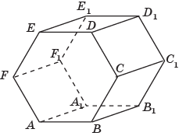
Упражнение 5
Изобразите параллельную проекцию правильной шестиугольной призмы, основание которой параллельно плоскости изображений.
Ответ: Пример такого изображения показан на рисунке.

Slide 9
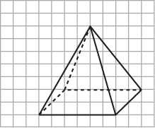
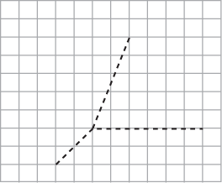
Упражнение 6
Постройте параллельную проекцию правильной четырёхугольной пирамиды, проекции трёх рёбер которой даны на рисунке.
Ответ:

Slide 10
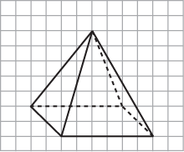
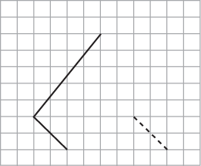
Упражнение 7
Постройте параллельную проекцию правильной четырёхугольной пирамиды, проекции трёх рёбер которой даны на рисунке.
Ответ:

Slide 11
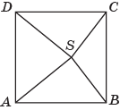
Упражнение 8
Изобразите параллельную проекцию правильной четырёхугольной пирамиды, основание которой параллельно плоскости изображений.
Ответ: Пример такого изображения показан на рисунке.

Slide 12
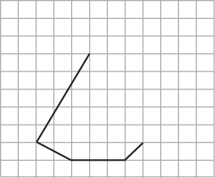
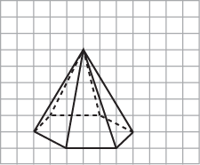
Упражнение 9
Постройте параллельную проекцию правильной шестиугольной пирамиды, проекции четырёх рёбер которой даны на рисунке.
Ответ:

Slide 13
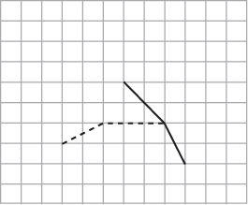
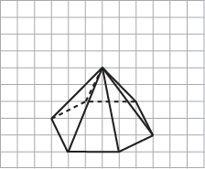
Упражнение 10
Постройте параллельную проекцию правильной шестиугольной пирамиды, проекции четырёх рёбер которой даны на рисунке.
Ответ:

Slide 14
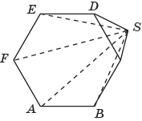
Упражнение 11
Изобразите параллельную проекцию правильной шестиугольной пирамиды, основание которой параллельно плоскости изображений.
Ответ: Пример такого изображения показан на рисунке.

Slide 15
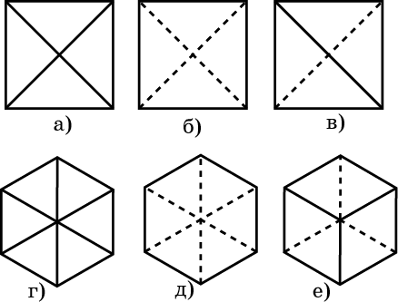
Упражнение 12
Параллельными проекциями каких многогранников являются фигуры, изображенные на рисунке?
Ответ: а) 4-я пирамида;
б) 4-я пирамида;
в) тетраэдр;
г) 6-я пирамида;
д) 6-я пирамида;
е) параллелепипед.

Slide 16
Невозможные объекты
Плоское изображение, подчиняясь определенным законам, способно передать впечатление о трехмерном предмете. Однако при этом могут возникать изображения невозможных объектов.
В живописи существует целое направление, которое называется импоссибилизм (impossibility - невозможность) - изображение невозможных фигур, парадоксов.
Здесь мы представим гравюры голландского художника М. Эшера (1898 – 1972) "Бельведер", "Водопад", "Поднимаясь и опускаясь», а также рисунки современного шведского архитектора О. Рутерсварда, посвятившего невозможным объектам серию своих художественных работ.

Slide 17
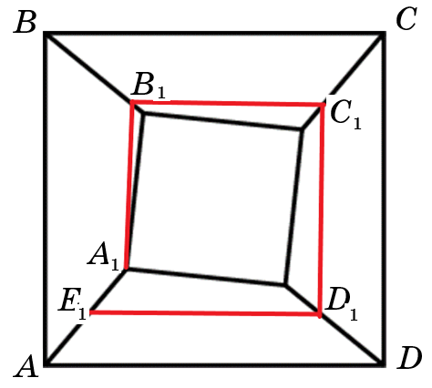
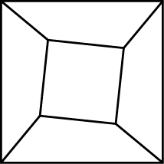
Упражнение
Возможен ли многогранник, параллельная проекция которого показана на рисунке?
Решение. Через вершину A₁ проведём плоскость, параллельную плоскости грани ABCD. Она пересечёт грани многогранника по прямым A₁B₁, B₁C₁, C₁D₁, D₁E₁, соответственно параллельным рёбрам AB, BC, CD, DA. При этом точка E₁ должна совпасть с точкой A₁, а она не совпадает. Следовательно, такой многогранник невозможен.

Slide 18
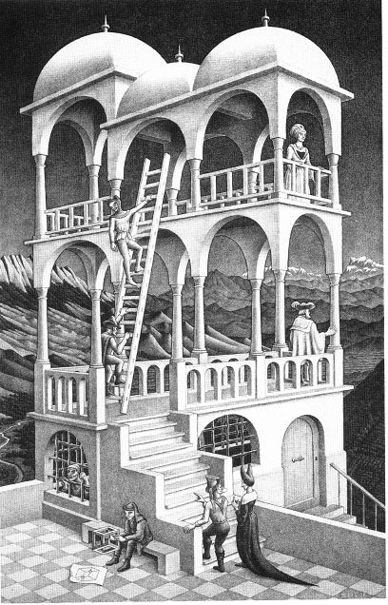
Бельведер

Slide 19
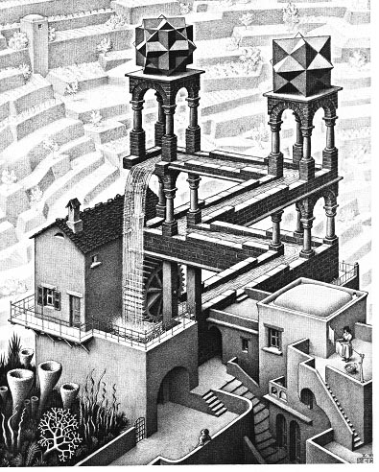
Водопад

Slide 20
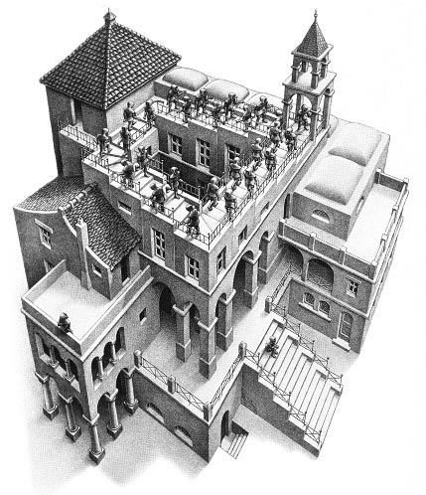
Поднимаясь и опускаясь

Slide 21
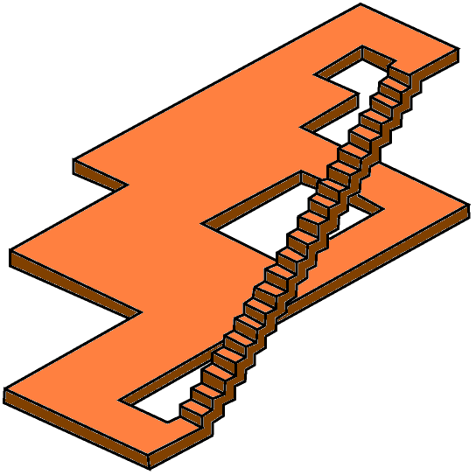
Невозможные объекты 1

Slide 22
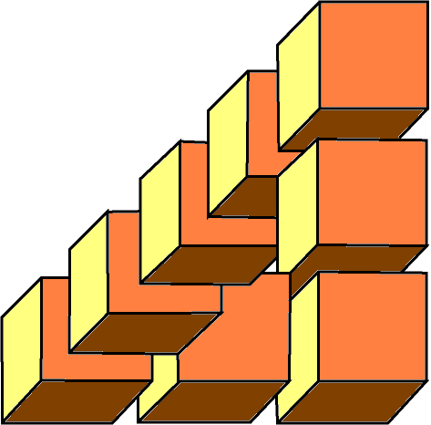
Невозможные объекты 2

Slide 23
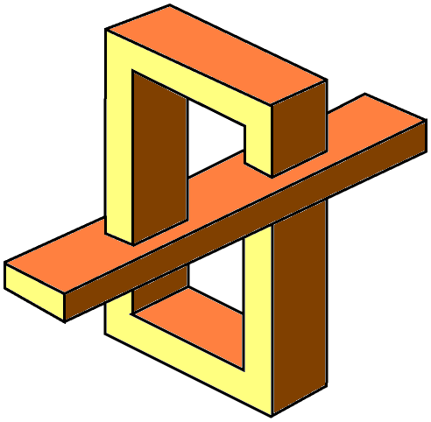
Невозможные объекты 3

Slide 24
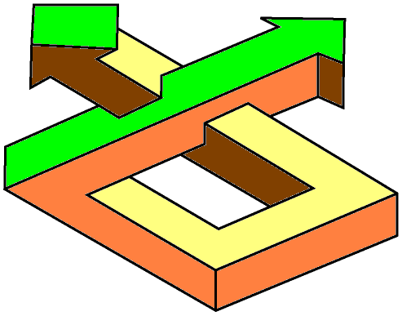
Невозможные объекты 4

Slide 25
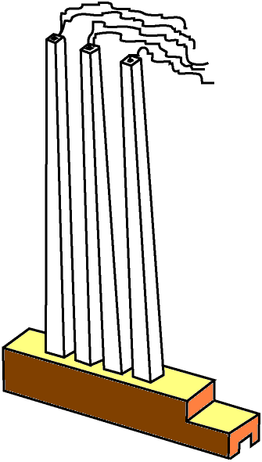
Невозможные объекты 5

Slide 26
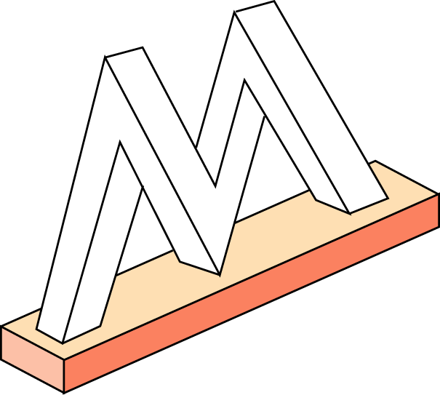
Невозможные объекты 6

Slide 27
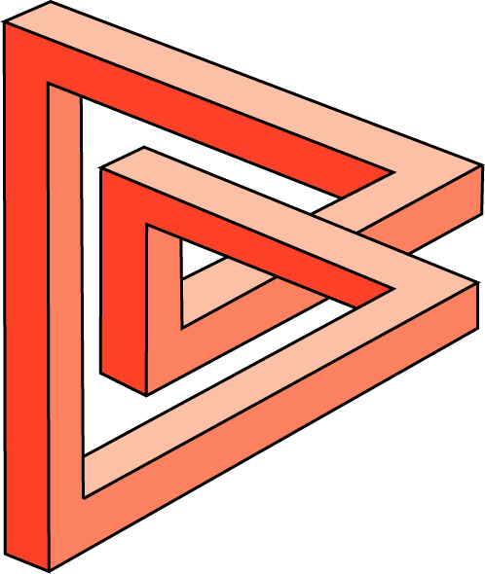
Невозможные объекты 7

